Slide 1


UBND QUẬN LONG BIÊN TRƯỜNG MẦM NON HOA SỮA
Lĩnh vực phát triển nhận thức
Hoạt động nhận biết
Đề tài : NBPB : To – Nhỏ
Lứa tuổi : Nhà trẻ D1(24-36 tháng )
Năm học: 2022 - 2023

Slide 2

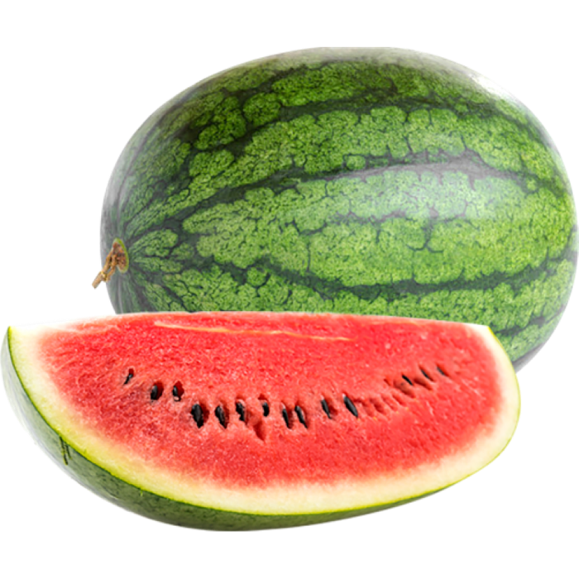
1 : Ổn định :
Câu đố .
Quả gì ruột đỏ Lay láy hạt đen Mời bạn nếm xem Ngọt ơi là ngọt?

Slide 3

2.Hoạt động nhận biết

Slide 4

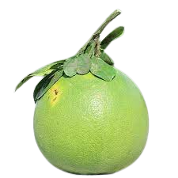
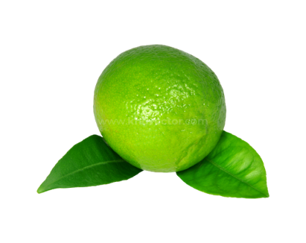
Quả bưởi to
Quả chanh nhỏ

Slide 5

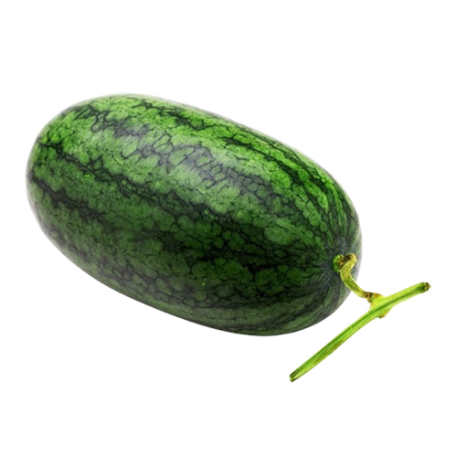
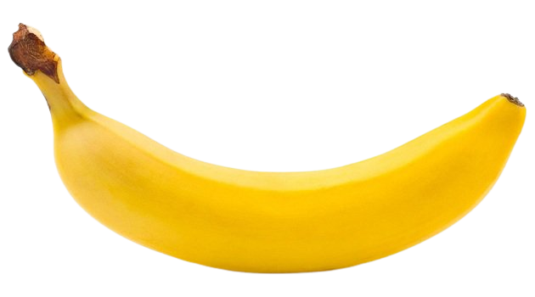
Quả dưa hấu to
Quả chuối nhỏ

Slide 6
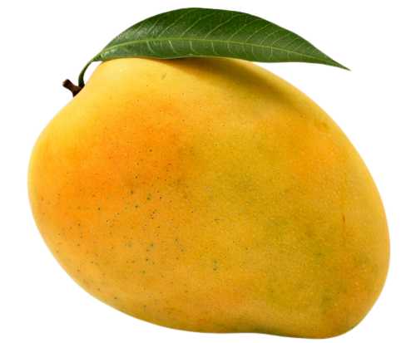
Quả bưởi to
Quả xoài nhỏ

Slide 7


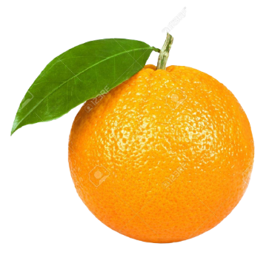
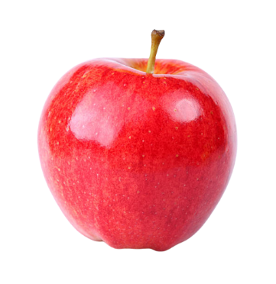
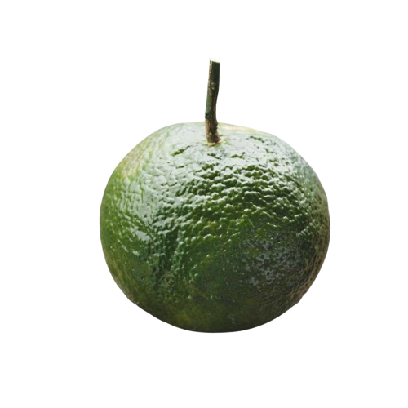
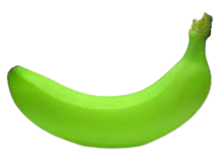

Trò chơi: “Đôi tay khéo léo”
Cách chơi: Bé hãy giúp mẹ chọn quả to. Giúp bố chọn quả nhỏ

Slide 8

3. Kết thúc

